Slide 1
커리어넷 클론코딩
조원 : 유현주, 이혜원, 이태주, 백승용

Slide 2
개발기간
1
2023-08-06
주제 선정
ERD 설계
기능 분배
2023-08-07
사용 언어, 툴 선정
테이블 설계
웹페이지 구현 회의
2023-08-08
깃 연동
개인 기능 구현
2023-08-09
개인 기능 구현
깃 협업 진행
2023-08-10
프로젝트 발표
2
3
4
5

Slide 3









사용언어＆툴

Slide 4
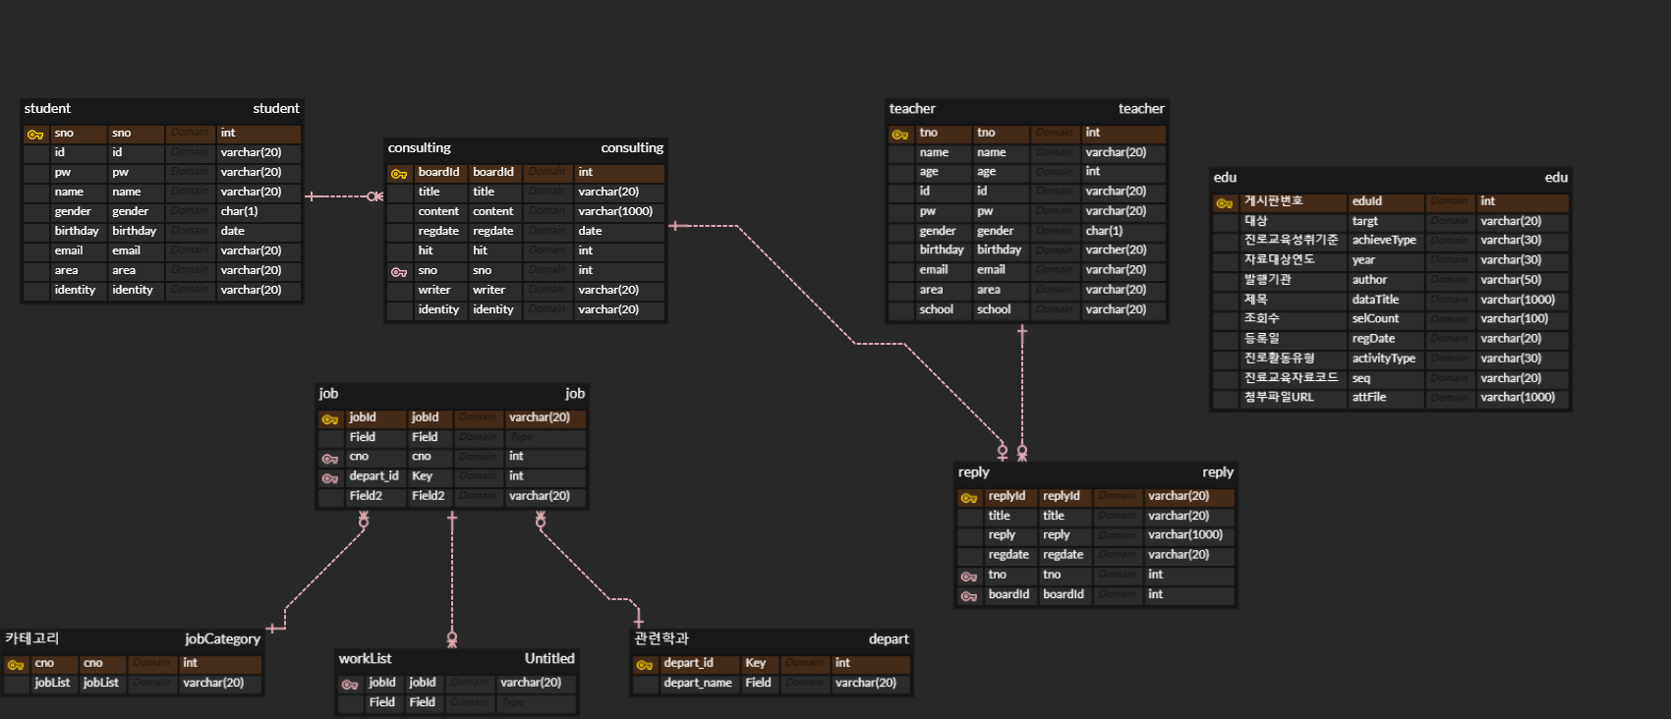
ＥＲＤ

Slide 5
화면 구현．．．
감사합니다

